Slide 1
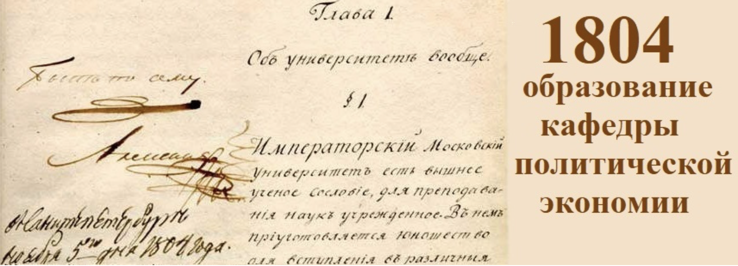
Мудрость и уроки истории
Заседание кафедры политической экономии
22 ноября 2019 г.
(к 215-летию кафедры политической экономии в Московском университете)
Пороховский Анатолий Александрович

Slide 2
Помнить прошлое – смотреть в будущее
Историческая востребованность политической экономии
Научная критика – стержень развития
Политическая экономия: вызовы цифровизации

Slide 3
Историческая востребованность политической экономии
Национальное хозяйство – база политической экономии
Теория трудовой стоимости: человек – созидатель
Общественные интересы и общественные ценности

Slide 4
Научная критика – стержень развития
Древо политической экономии
Становление общей экономической теории
Научная критика против ненаучного монополизма

Slide 5
Политическая экономия: вызовы цифровизации
Цифровизация как системообразующее явление
Теоретическая и практическая потребность в общей экономической теории
Системщик как политэконом

Slide 6
Спасибо за внимание!

